Slide 1
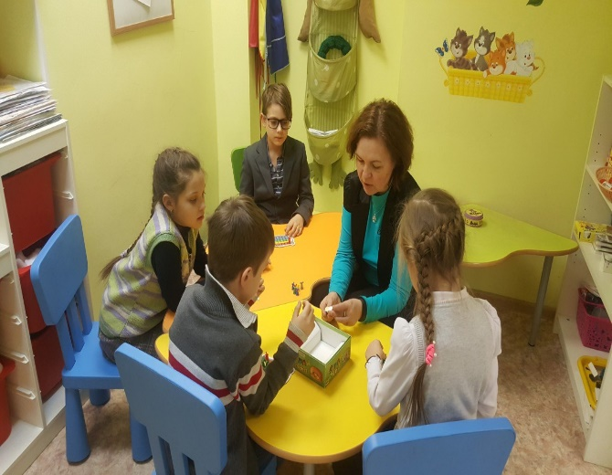
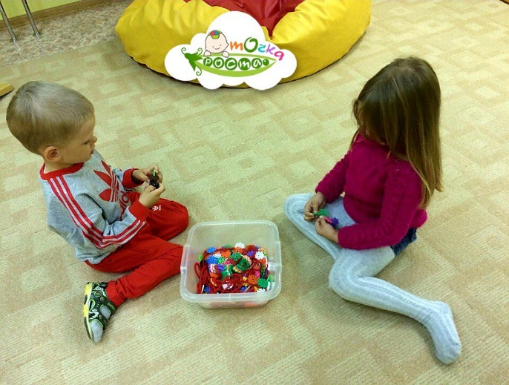
Простыми и доступными инструментами развиваем и корректируем когнитивную сферу детей от 3-х до 10 лет и старше
Воркшоп с представлением авторской игры
для коррекции познавательных процессов обучающихся с ОВЗ
Педагог – психолог высшей квалификационной категории МБОУ СКОШ №36 III-IVвидов

